Slide 1
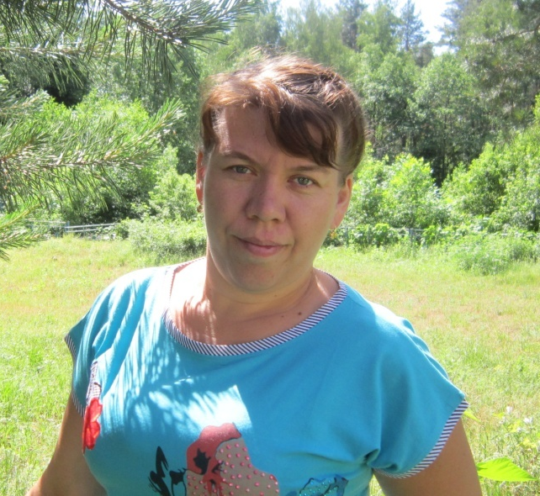

Чернцовой Татьяны Владимировна
Государственное казенное образовательное учреждение
«Таремский детский дом»
Воспитатель
Образование – высшее (педагогическое).
Общий педагогический стаж – 12 лет.
Стаж работы в ГКОУ «Таремский детский дом» –года.
Квалификационная категория – первая
Я — воспитатель и этим горжусь,
Что вместе с детьми жить на свете учусь!
Да, я – актриса несчетных ролей,
Но главная роль – заменять матерей!

Slide 2
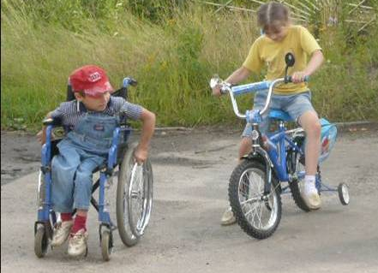
Тема: «Формирование здоровьесберегающей компетентности воспитанников детского дома»
«Здоровье – это драгоценность, и притом
единственная, ради которой действительно
стоит не только не жалеть времени, сил,
трудов и всяких благ, но и пожертвовать
ради него частицей самой жизни,
поскольку жизнь без него становится
нестерпимой и унизительной».
Мишель де Монтень

Slide 3
Условия формирования личностного вклада педагога в развитие образования:
Научно-исследовательские
Изучение психолого-педагогических аспектов организации процесса обучения и воспитания детей с ОВЗ(В. М. Бехтерева, П. Ф. Лесгафта, И.В.Маляревского, Г. И. Россолимо)
Методические
повышение квалификации по теме опыта, участие в проблемно – творческих группах, профессиональных педагогических сообществах, работа по теме самообразования.
Организационно-педагогические
Взаимосвязь с другими педагогами через интернет сайты и форумы (nsportal.ru,imteacher.ru)
Участие в МО, семинарах, социальных районных и областных проектах, конкурсах
Повышение профессионального мастерства и уровня профессиональной подготовки
возможности использования личностно-ориентированного подхода в педагогической практике (Е.Н.Бондаревской, В.М. Лизинского, И.С. Якиманской)
Знакомство с нормативными документами и методическими разработками
основ формирования компетенций у школьников (Т.Б. Гребенюк, Н.Ю. Бабанова, Д.А. Иванова)

Slide 4
Актуальность личного вклада в развитие образования
Семья
Школа
Общество
Государство
Ценность - Здоровье
требования
«состояние здоровья людей сегодня – прогноз на будущее»
Состояние здоровья подрастающего поколения – важнейший показатель благополучия общества и государства.
ФГОС определяют задачу сохранения и укрепления здоровья детей как одну из приоритетных.
Забота о сохранении здоровья учащихся - важнейшая обязанность любого образовательного учреждения, отдельного учителя (воспитателя) и самого ребенка.
«…жизнь и здоровье составляют главный предмет заботливости, внушаемой каждому человеку природой. Заботы о собственном здоровье, о собственном благосостоянии, обо всём, что касается нашей безопасности и нашего счастья, и составляют предмет добродетели»
Здоровьесбережение может выступать как одна из задач образовательного процесса.
Целенаправленная и систематическая работа

Slide 5

Теоретическое обоснование личного вклада педагога в развитие образования
Общетеоретической основой исследования явились труды педагогов Болдурчиди П.П., Глазыриной Л.Д., Доскина В.А., Ефименко Н.Н., Кожуховой Н.Н., Руновой М.А., Шебеко В.Н., Кудрявцева В.Т., Егорова Б.Б., АлямовскойВ.Г., Яковлева Л.В.
А.Ф. Аменд, С.Ф. Васильев, М.Л. Лазарев, О.В.Морозова, Т.В. Поштарева, О.Ю. Толстова, З.И. Тюмасева и др. - правильно организованная воспитательно-образовательная работа с детьми нередко в большей степени, чем все медико-гигиенические мероприятия, обеспечивает формирование здоровья и здорового образа жизни
М.М. Безруких, Э.М. Казина, С.А. Сенникова, А.Г. Сухарева и др. подчеркивали, что реализация здоровье сберегающих технологий в условиях психолого-педагогического процесса - важнейшее звено в сохранении здоровья детей .
«Здоровьеформирующие образовательные технологии» - Н.К. Смирнова, Петров К.
Аспект валеологического образования, формирования и сохранения здоровья воспитанников интернатных учреждений нашел отражение в публикациях М. В. Артюхова, В. Г. Боровика, Е. Л. Рудневой, Т. Н. Семенковой, И. А. Свиридовой и др.

Slide 6
Цели и задачи педагогической деятельности
Цель: формирование здоровьесберегающей компетентности у детей младшего школьного возраста, проживающих в детском доме
Задачи
обучающие
сформировать представления о самоценности здоровья и жизни
Коррекционно-развивающие
скорректировать уровень самооценки
воспитательные
формировать личностные ориентиры и нормы поведения, обеспечивающие сохранение и укрепление физического и психического здоровья младших школьников
развивать волевые качества
развивать (по необходимости корректировать) мелкую и общую моторику
формировать сенсорных эталонов
коррекция поведенческих трудностей
мотивировать воспитанников к сбережению своей жизни и здоровья, здоровья окружающих его людей
познакомить с методами и приемами укрепления и сохранения здоровья; закаливания организма
формировать навыки ЗОЖ (владеет навыками личной гигиены; определяет состояние своего здоровья; правильно питается; различает вредные и полезные продукты питания; владеет культурой приема пищи) и безопасного поведения
предоставить обучающимся адекватную информацию о своих возможностях

Slide 7
Ведущая педагогическая идея
Снижение заболеваемости
мотивация обучающихся на ведение здорового образа жизни, формирование потребности сохранения физического и психического здоровья
Включение в воспитательный процесс целенаправленной и систематической работы по формированию здоровьесберегающих компетенций с учетом индивидуально- психологических особенностей
Социальное благополучие и успешность человека

Slide 8
Деятельностный аспект личного вклада педагога в развитие образования
Целевые установки
Воспитание личности, адаптированной к условиям нестабильного социума;
Формирование осознания необходимости ЗОЖ и безопасности жизнедеятельности;
Обеспечение правильной организации жизнедеятельности каждого воспитанника;
Стимулирование к регулярным занятия спортом;
Развитие самоконтроля и мотивирование к личностному саморазвитию.
Преодоление поведенческих трудностей
формирование представлений о числе;
формирование геометрических представлений;
формирование представлений о преобразованиях ;
развитие мышления, памяти, зрительного и тактильного восприятия;
Направления работы
развитие безопасной здоровьесберегающей среды;
образование обучающихся по проблемам сохранения здоровья;
совершенствование жизнеспособности через систему физкультурно-оздоровительных мероприятий;
организация проектной деятельности
Объединить воспитательно-образовательные процесс и службы д/д:
медицинскую, психологическую и социальную

Slide 9
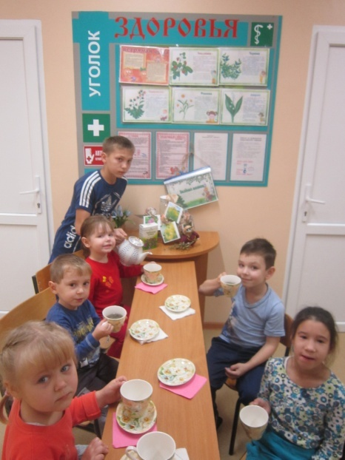
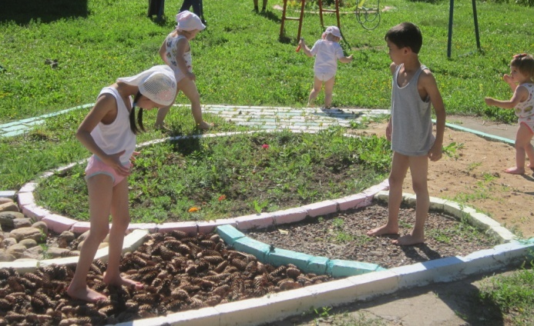
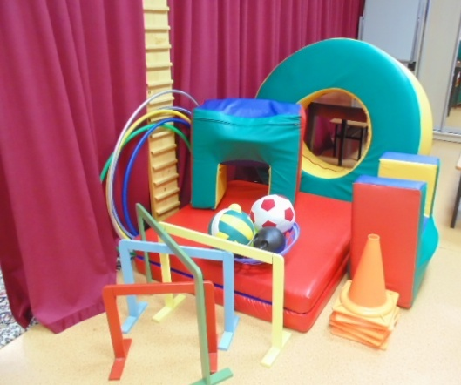
Деятельностный аспект личного вклада педагога в развитие образования
Ромашка здоровья
Здоровье сбережение в д\д
Закаливающие процедуры
Оздоро- вительный режим
Личная гигиена
Питание
Соблю-дение СанПин
Развитие безопасной здоровьесберегающей среды
«Уголок здоровья» с фитобаром
«Сухой аквариум».
На улице «Тактильный цветничек»
Массажные коврики (для стоп)
Дыхательные тренажёры
Солевая дорожка
Спортивные мешочки и др.
Учет индивидуальных особенностей

Slide 10

Деятельностный аспект личного вклада педагога в развитие образования
Образование обучающихся по проблемам сохранения здоровья через:
Общеобразова-тельная деятельность
Беседы на валеологичес-кие темы
Игры, тренинговые занятия
Инсценировки
Видеомате-риалы и ИКТ
Практические упражнения
Преобразующая
деятельность
Принципы:
научности;
• природосообразности;
• сознательности и активности,;
• приоритета личностного развития;
• субъектности здоровьесберегающего учебно-воспитательного процесса;
• здоровьеценностной ориентации учебно-воспитательного процесса;
• обеспечения безопасной и здоровой среды
модули
Познавательная деятельность

Slide 11
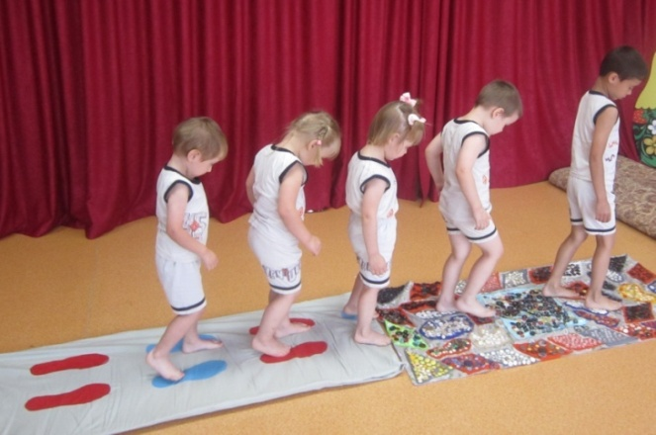
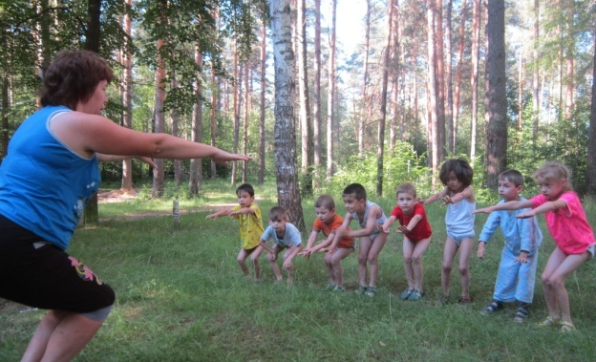
Система физкультурно-оздоровительных мероприятий
Проектная деятельность
проекты:
«Витаминная сказка»,
«Лекарства вокруг нас»,
"Книга Здоровья",
"Витаминный алфавит",
"Сон - лучшее лекарство",
ежедневная утренняя гимнастика, кислородный коктейль,
акция «Десант здоровья»,
Дни здоровья,
спортивно-интеллектуальные игры и марафоны,
праздники и развлечения
конкурсы

Slide 12
Диапазон личного вклада педагога в развитие образования
Опыт формирования здоровьесберегающей компетентности воспитанников имеет отношение ко всем предметам и областям на протяжении начальной школы в целом и охватывает как учебный процесс, так и повседневную деятельность обучающихся в соответствии с требованиями ФГОС
Новизна материала заключается в его вариативности и систематизированности:
Составлен и внедрён комплекс практико-ориентированных игровых уроков;
Разработан набор «весёлых задач» от сказочных героев;
Подготовлена видеотека математических физкультминуток;
Сформирован блок индивидуальных математических игр и математических тестов для закрепления материала по разделам.

Slide 13
Мониторинг
Значительно увеличилось количество воспитанников со средним уровнем физического развития, снизился контингент обучающихся с уровнем ниже среднего, появились ребята с уровнем выше среднего
Снизилась заболеваемость

Slide 14
Результативность профессиональной педагогической деятельности
внедрение новых здоровьесберегающих технологий в деятельность детского дома
использование валеологических приемов для мотивации к здоровому образу жизни;
использование ИКТ для более наглядной демонстрации преимущества здорового образа жизни.
Принимает участие в конкурсах

Slide 15
Транслируемость
  Данный опыт был представлен
Адресная направленность личного вклада:
Данный опыт может быть использован в практике образовательных учреждений, воспитателями реабилитационных центров, детских домов и интернатов.
Трудоемкость личного вклада:
заключается в обеспечении сочетаемости целей, планируемых в рабочей программе и комплекса оздоровительных мероприятий и проектов.
На сайтах nsportal.ru, imteacher.ru
Организация открытых уроков
Выступления на пед. советах, МО

Slide 16
Список используемой литературы:
1. Абдульманова Л.В. Движение как способ жизни //Ребенок в мире культуры /под ред. Р.М. Чумичевой. — Ставрополь: Ставропольсервисшкола, 2008. — С. 187 – 225.
2. Алямовская В.Г. Воспитание здорового ребенка / В.Г. Алямовская. — М.: Линка-Пресс, 2013. — 109 с.
3. Гончарова Е.В. Компетентностный подход в образовании /Е.В. Гончарова // Компетентностный подход к развитию личности. Материалы Всероссийской научно-практической заочной конференции. — Нижневартовск: НГГУ, — 2015. — С. 3-19.
4. Дубровский В.И. Здоровый образ жизни / В.И. Дубровский. — М.: RETORIKA-А: Флинта, 2012. — 560 с.
5. Егоров Б.Б. Развивающая педагогика оздоровления / Б.Б. Егоров, В.Т. Кудрявцев. — М.: 2013. — 111 с.
6. Казин, Э.М. Основы индивидуального здоровья человека / Э.М. Казин, Н.Г. Блинова, Н.А. Литвинова. — М.: Владос, 2010. — 192 с.
7. Ковалько, В.И. Здоровьесберегающие технологии /В.И. Ковалько. — М., 2012. — 102 с.
Митина Е.П., Здоровьесберегающие технологии сегодня и завтра // «Начальная школа», 2006, №6.
Орехова Т.Ф. организация процесса здоровьесберегающего образования в современной школе: Монография. – Магнитогорск: МаГУ, 2015.-355с.
10. Смирнов Н.К. Здоровьесберегающие образовательные технологии в работе учителя и школы. - М.: АРКТИ , 2013.
11. Сериков С.Г. Здоровьесбережение учащихся в образовательных процессах. – Челябинск-Шадринск. – 2011.

